Slide 1
일상속 발생하는 분리배출 쓰레기를
쉽게 해결하기 위한 환경 어플리케이션
기획자 : 지유나

Slide 2
목차
문제인식
주제선정
컨텐츠
장단점
퍼소나
메뉴트리
와이어프레임
목차
문제인식
기획의도
컨텐츠
장단점
퍼소나
메뉴트리
와이어프레임

Slide 3

과정
문제인식
주제선정
주제선정
기획의도
문제인식
기능
장단점
2019코로나
퍼소나
코로나로 인해 여러 뉴스기사로 접하는
테이크아웃 쓰레기 증가와 무분별한
쓰레기 배출에 심각성을 느꼈습니다.
메뉴트리
와이어프레임
목차
문제인식
기획의도
기능
장단점
퍼소나
메뉴트리
와이어프레임

Slide 4
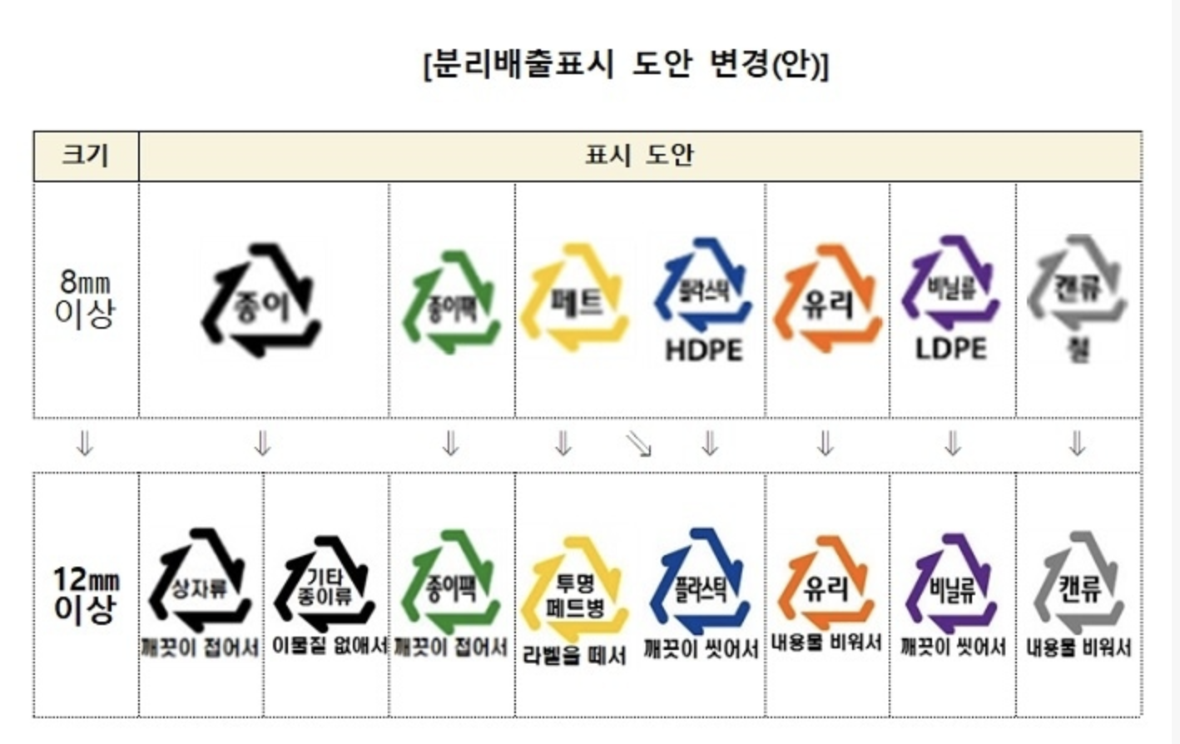
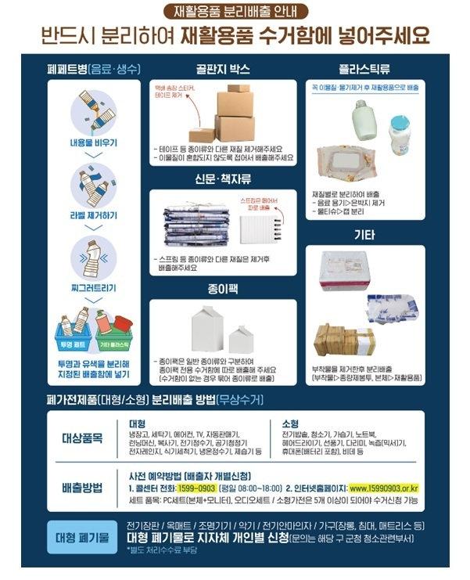
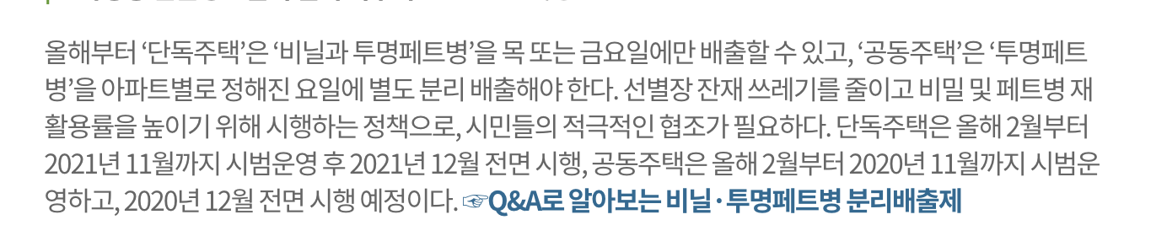
과정
문제인식
수시로 바뀌는 환경 정보, 쓰레기 카테고리별 정보를
일일이 찾고 실천하기에 번거롭다.
주제선정
주제선정
기획의도
문제인식
기능
장단점
퍼소나
메뉴트리
와이어프레임
목차
문제인식
기획의도
기능
장단점
퍼소나
메뉴트리
와이어프레임

Slide 5
과정
문제인식
수시로 바뀌는 환경 정보, 쓰레기 카테고리별 정보를
일일이 찾고 실천하기에 번거롭다.
주제선정
주제선정
기획의도
주제선정
기능
장단점
퍼소나
일상속 발생하는 분리배출 쓰레기를
쉽게 해결하기 위한 환경 어플리케이션
메뉴트리
와이어프레임
목차
문제인식
주제선정
기능
장단점
퍼소나
메뉴트리
와이어프레임

Slide 6
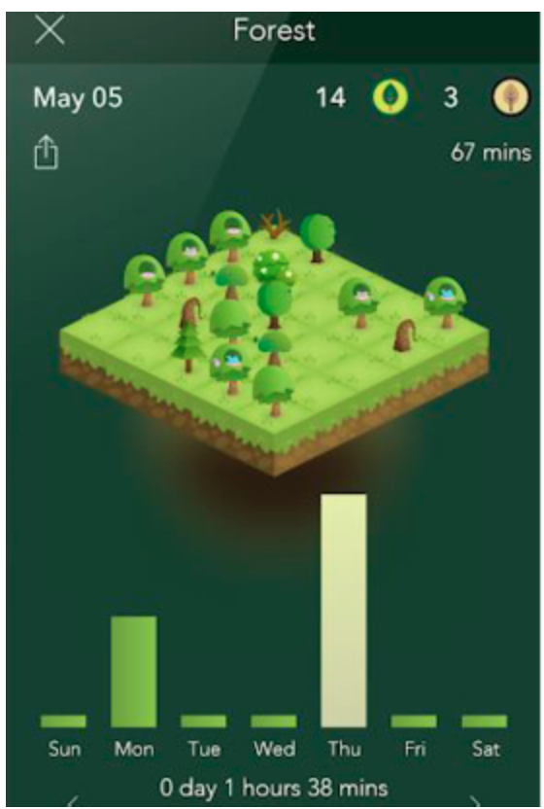
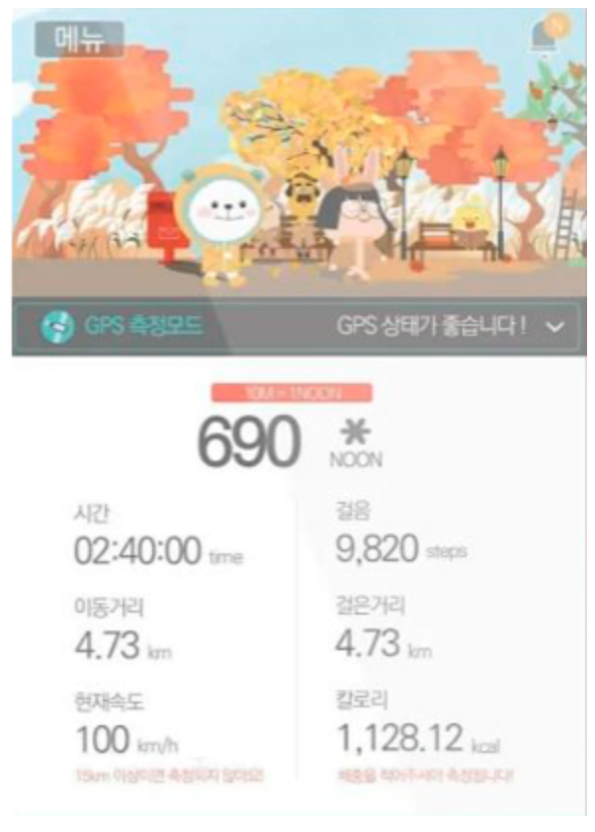
단점
주제선정
시장 조사
포레스트:스테이 포커스드
(Forest: Stay focused)
빅워크
(bigwalk)
목차
문제인식
기획의도
컨텐츠
장단점
퍼소나
메뉴트리
와이어프레임

Slide 7
단점
주제선정
시장 조사
최근 환경과 생활 습관 개선 등에 관심이 늘면서 다운로드 수도 증가.
다운로드 빅워크(50만건), 포레스트 100만건을 돌파
목차
문제인식
기획의도
컨텐츠
장단점
퍼소나
메뉴트리
와이어프레임

Slide 8
기획의도
1.
코로나로 인한 집콕시대, 배달과 테이크아웃으로 인한
일상속 많은 쓰레기들이 발생, 무분별 배출되고 있다.
마스크를 비롯한 많은 분리배출쓰레기 올바른 배출법에
대한 사람들의 무지를 해결하고자 한다.
2.
환경에 관심이 많은 사람들, 분리배출과 분리수거를 비롯한
자신의 일상적 노력이 환경에 얼마나 도움이 되는지에 대한
직접적인 확인과 동기부여를 지속적으로 인식할 수 있는
서비스 디자인을 제공하고자 한다.
목차
문제인식
주제선정
기능
장단점
퍼소나
메뉴트리
와이어프레임

Slide 9
기획의도
1.
코로나로 인한 집콕시대, 배달과 테이크아웃으로 인한
일상속 많은 쓰레기들이 발생, 무분별 배출되고 있다.
마스크를 비롯한 많은 분리배출쓰레기 올바른 배출법에
대한 사람들의 무지를 해결하고자 한다.
2.
환경에 관심이 많은 사람들, 분리배출과 분리수거를 비롯한
자신의 일상적 노력이 환경에 얼마나 도움이 되는지에 대한
직접적 확인과 동기부여를 지속적으로 인식할 수 있는
서비스 디자인을 제공하고자 한다.
목차
문제인식
주제선정
기능
장단점
퍼소나
메뉴트리
와이어프레임

Slide 10
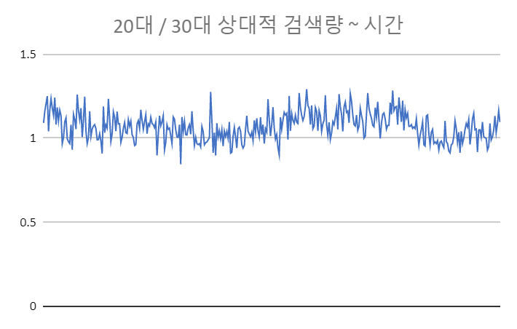
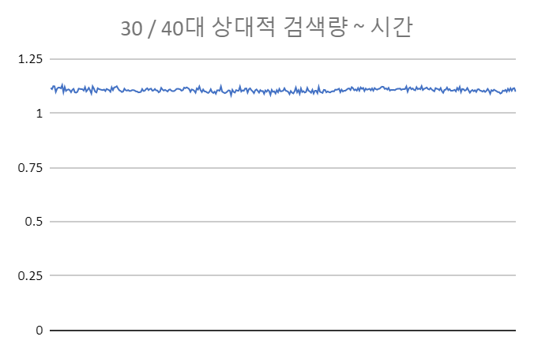
과정
문제인식
주제선정
주제선정
기획의도
타겟층 설정
기능
검색 키워드 : 환경보호, 환경
장단점
퍼소나
메뉴트리
와이어프레임
목차
문제인식
주제선정
기능
장단점
퍼소나
메뉴트리
와이어프레임

Slide 11
1DB100
타겟층 설정
20 - 30대의 환경을 위해
지속적으로 노력을 하고 싶은 사람들
목차
문제인식
기획의도
기능
장단점
퍼소나
메뉴트리
와이어프레임

Slide 12
메뉴트리로 설명
서울시 쓰레기 발생 지도
일상속 발생하는 분리배출에 대한 정보
노력의 포인트화
환경을 위한 펀딩 캠페인
컨텐츠 설정
1
2
3
4
5
분리배출법
정보 제공
포인트
챌린지
챌린지
상황 지도
펀딩 서비스
정보제공
보상
동기부여
동기부여-2
동기부여-3
목차
문제인식
기획의도
컨텐츠
장단점
퍼소나
메뉴트리
와이어프레임

Slide 13


과정
문제인식
주제선정
주제선정
기획의도
컨텐츠 설정
기능
분리 배출법 정보 제공
장단점
퍼소나
메뉴트리
와이어프레임
목차
문제인식
기획의도
컨텐츠
장단점
퍼소나
메뉴트리
와이어프레임

Slide 14
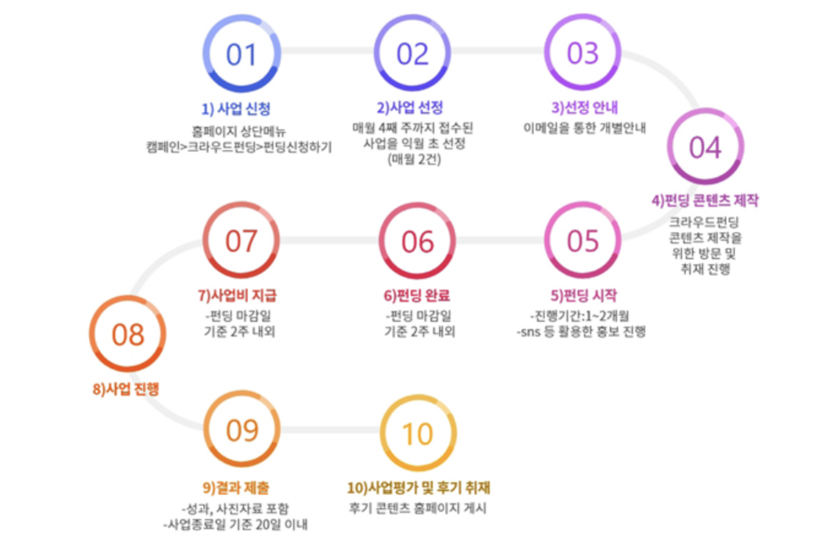

단점
컨텐츠 설정
자본 확보 : 포인트 제공
신청자격 : 비영리단체 및 사회복지단체
사업내용 : 비영리 공익사업(건당 예산 500만원 이하)
신청절차 : 홈페이지 펀딩 신청하기 메뉴를 통해 접수
진행일정 : 매월 4째 주까지 접수 마감, 익월 초 펀딩 시작(매월 2건 선정)
목차
문제인식
기획의도
컨텐츠
장단점
퍼소나
메뉴트리
와이어프레임

Slide 15



단점
컨텐츠 설정
펀딩 시스템 : 포인트 사용
WWF
그린피스
기후 프로젝트
목차
문제인식
기획의도
컨텐츠
장단점
퍼소나
메뉴트리
와이어프레임

Slide 16
단점
자본의 부재(조사 자체를 시작 안했음…)
장점
일상속에서 다양하게
발생하는 쓰레기의
분리배출법을
쉽고 빠르게 접함
보상심리 서비스
제공으로 인한
지속적인 사용 유도
환경을 위한
노력의 시각화
목차
문제인식
기획의도
컨텐츠
장단점
퍼소나
메뉴트리
와이어프레임

Slide 17
단점
자본의 부재(조사 자체를 시작 안했음…)
단점
분리배출법에 대한
정보를 지속적으로
업데이트, 제공 필요
챌린지 상황 지도의
완성도를 높이려면
사용자가 많아야 한다.
목차
문제인식
기획의도
컨텐츠
장단점
퍼소나
메뉴트리
와이어프레임

Slide 18
퍼소나
20대 / 대학생 / 남성 / 자취생 / 코로나로인한 테이크아웃 쓰레기 발생 / 분리배출 정보 부족 / 환경을 위해 노력을 해보고 싶지만 시작 자체가 귀찮고 힘들다 / 이왕 하는거 즐겁게 노력 하고 싶음
30대 / 직장인 / 여성 / 자취생 / 환경을 위한 텀블러 사용, 분리배출 등을 열심히 하지만 나 혼자 하는 것 같다라 생각 / 분리배출뿐만 아니라 환경을 위한 캠페인에 참여하고 싶지만 시간이 없다(정보성의 부족)
퍼소나
20대 / 대학생 / 남성 / 자취생
서비스 이용 포인트 :
하루하루 증가하는 테이크아웃 쓰레기
분리배출 정보 부족
환경을 위해 노력을 해보고 싶지만 시작 자체가 귀찮고 힘들다
니즈 :
이왕 하는거 즐겁게 노력 하고 싶음
목표 :
일상에서 쉽게 시작할 수 있는 환경 보호 노력 시작하고 싶다.
목차
문제인식
기획의도
컨텐츠
장단점
퍼소나
메뉴트리
와이어프레임

Slide 19
퍼소나 2
30대 / 직장인 / 여성 / 자취생
서비스 이용 포인트 :
항상 텀블러 사용, 빨대 미사용등 환경을 위하여 노력하지만 나 혼자만 하는 것 같다는 생각
환경을 위한 캠페인 참여 등의 활동을 하고 싶지만 시간과 정보가 없다.
니즈
노력의 보상뿐만 아니라 노력의 결과를 알고 싶다.
목표
환경보호에 지속적인 동기부여를 받고 싶다.
목차
문제인식
기획의도
컨텐츠
장단점
퍼소나
메뉴트리
와이어프레임

Slide 20
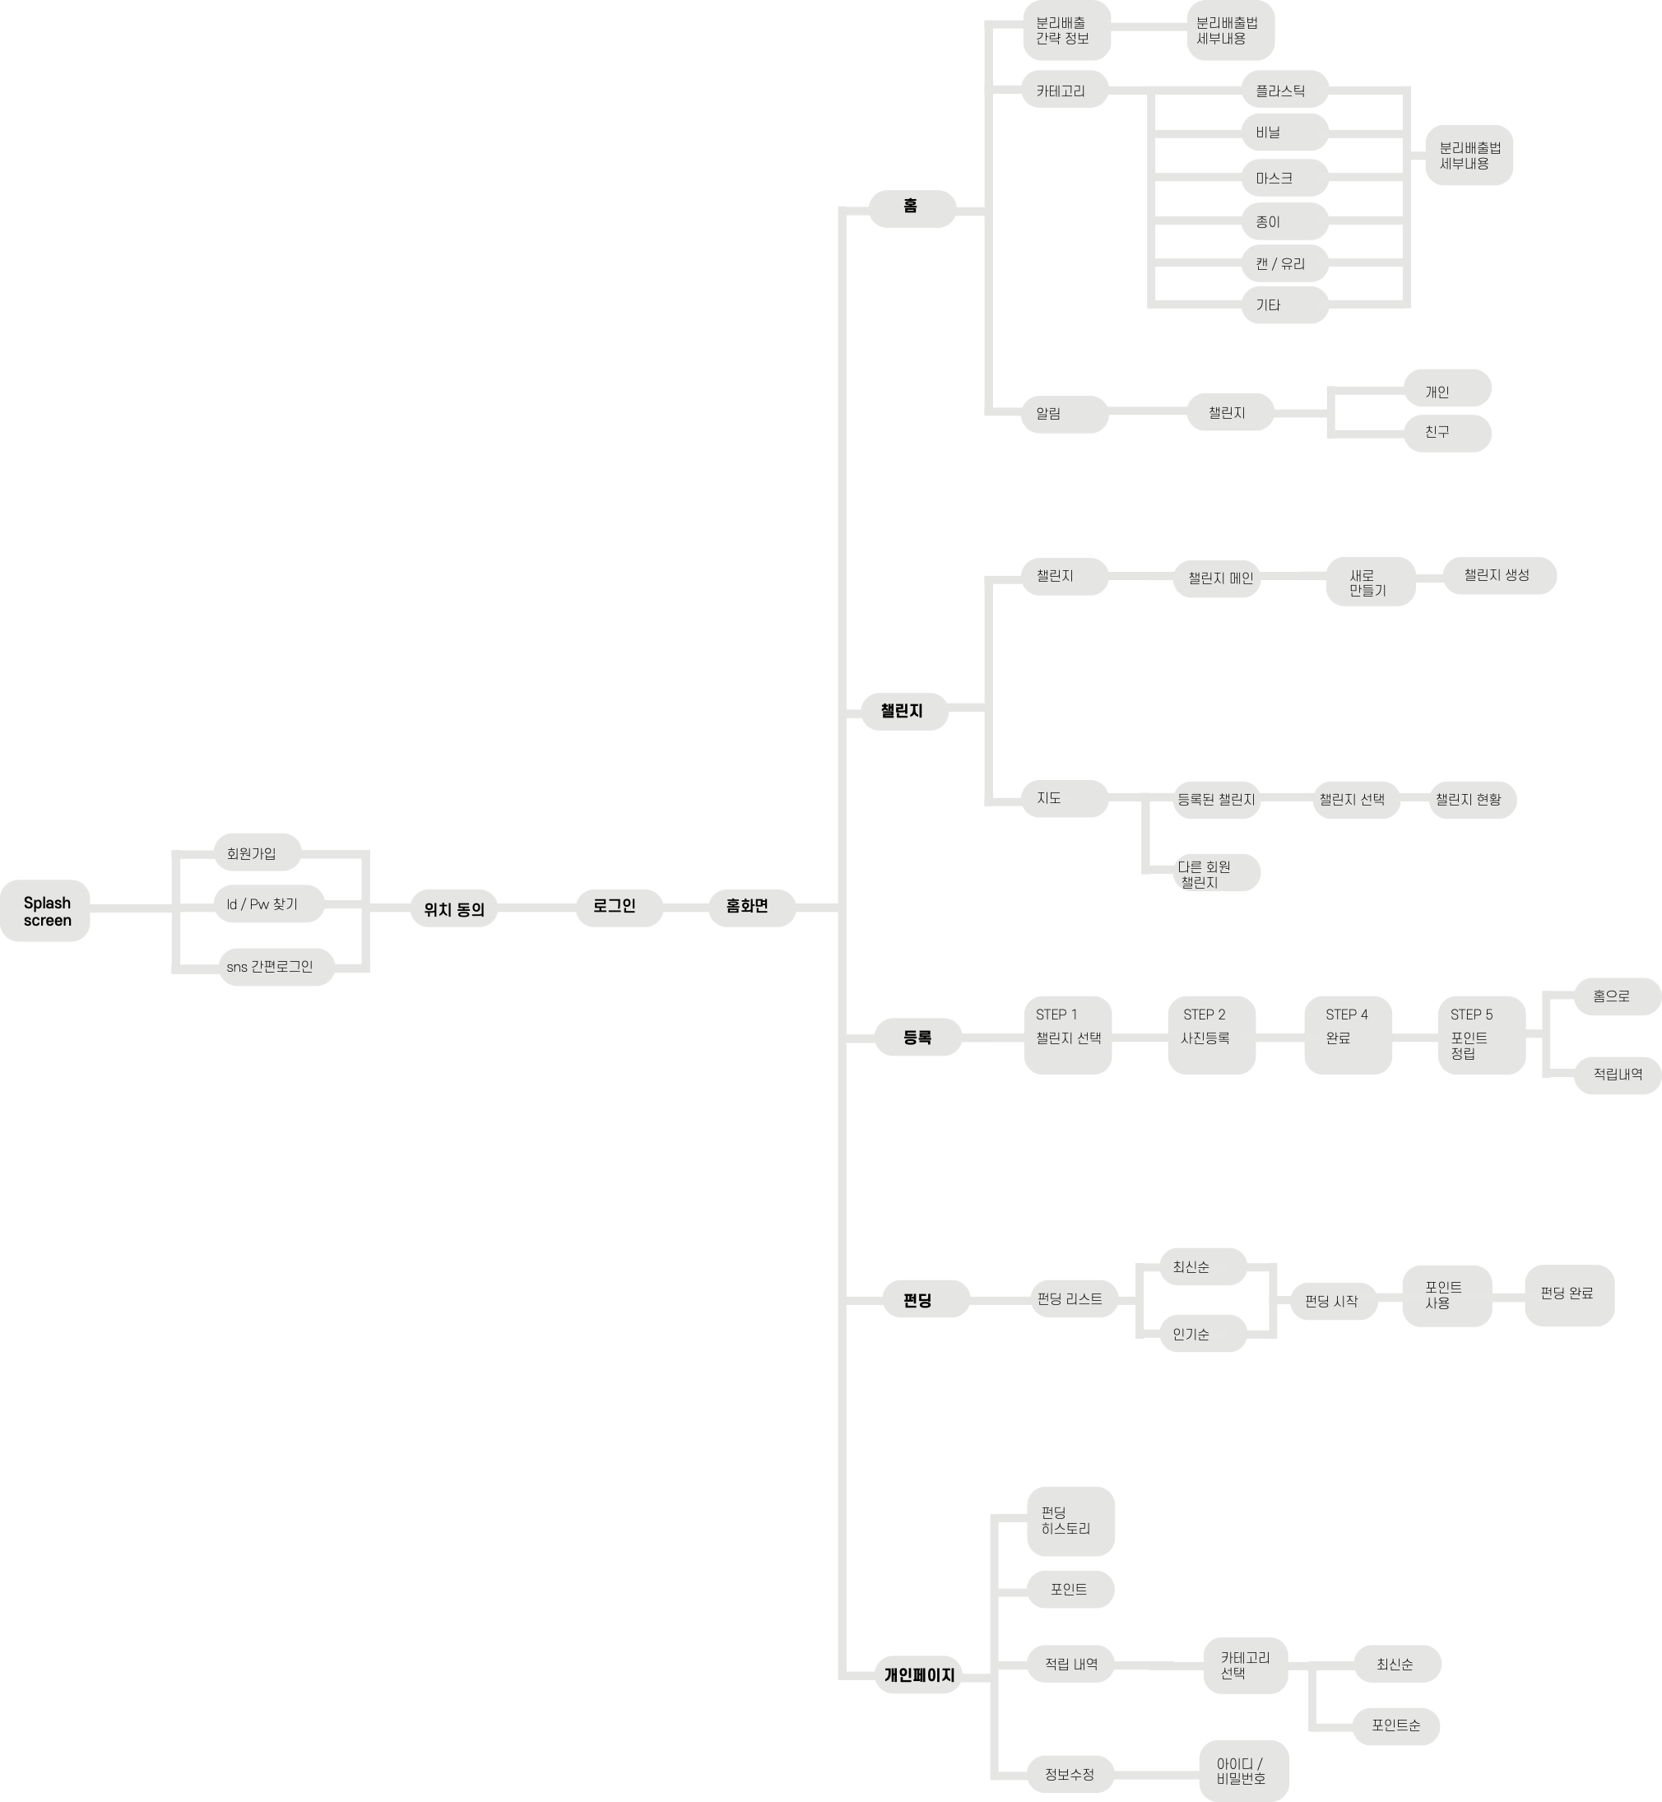
메뉴트리
목차
문제인식
기획의도
컨텐츠
장단점
퍼소나
메뉴트리
와이어프레임

Slide 21
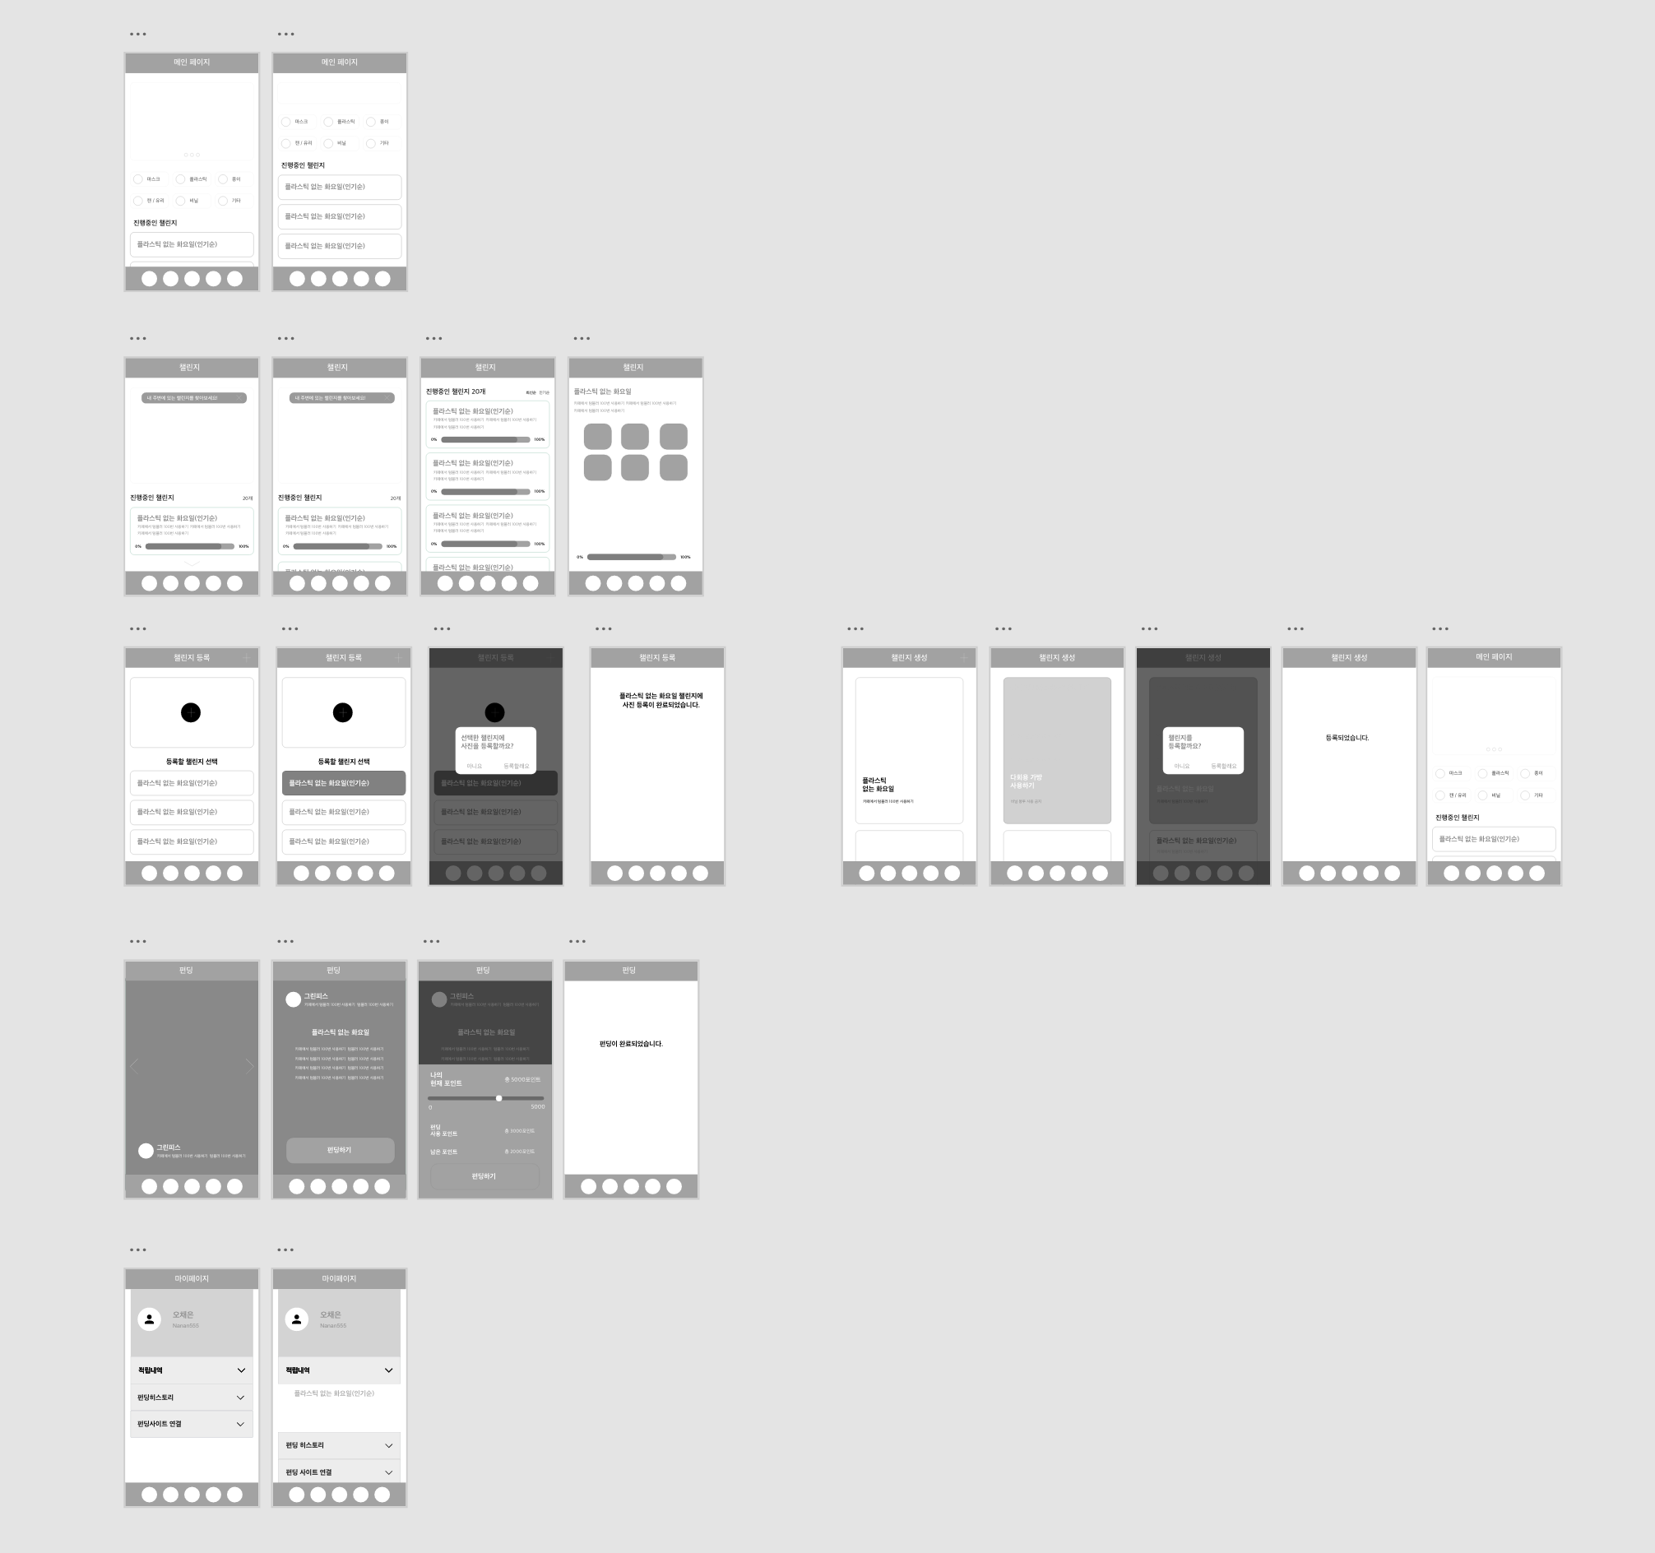
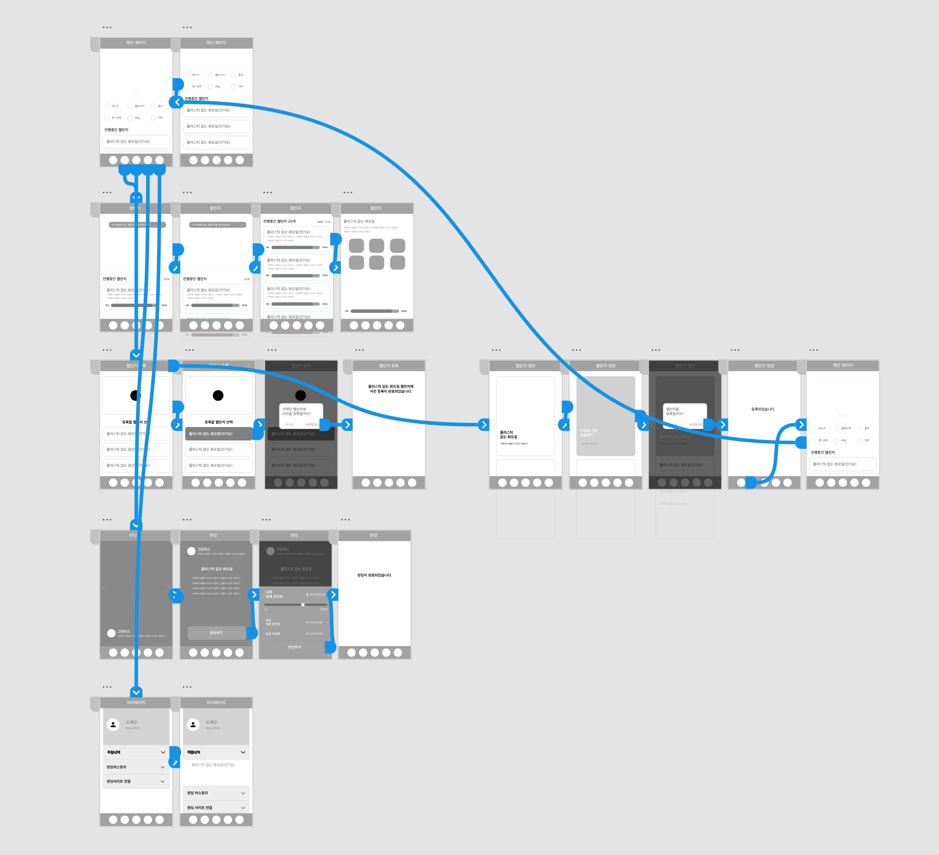
와이어프레임
목차
문제인식
기획의도
컨텐츠
장단점
퍼소나
메뉴트리
와이어프레임

Slide 22
단점
자본의 부재(조사 자체를 시작 안했음…)
Q&A

Slide 23
단점
자본의 부재(조사 자체를 시작 안했음…)
감사합니다.

